Slide 1

Schutz vor und
Intervention bei
sexualisierter Gewalt
Arbeitshilfe 2026
FUVSS-PIA
Orientierung für verantwortungsvolles, betroffenensensibles und strukturiertes Handeln
Diakonie Rheinland-Westfalen-Lippe
Notes:
[Sources]
2026-07-08-Arbeitshilfe-FUVSS-PIA-PuK.docx, Titel und Grafik, Zeilen 2–7.
[/Sources]

Slide 2
Worum es in der Arbeitshilfe geht
Handlungssicherheit beginnt mit einer klaren Haltung und bekannten Wegen.
Orientierung
Einordnung
Leitprinzipien
Erste Handlungsschritte für Mitarbeitende, Verantwortungsträger*innen und betroffene Personen
Kurz, verständlich und praxisnah
Ersetzt nicht das einrichtungsspezifische Schutzkonzept
Verweist auf Beratung, Meldewege und Unterstützung
Würde achten
Zuhören und ernst nehmen
Schutz, Transparenz und Verlässlichkeit
Hinweis: Die Inhalte können belastend sein. Unterstützungsangebote und Ansprechpersonen sind Teil der Arbeitshilfe.
Diakonie RWL · FUVSS-PIA
02
Notes:
[Sources]
2026-07-08-Arbeitshilfe-FUVSS-PIA-PuK.docx, Zeilen 61–69.
[/Sources]

Slide 3
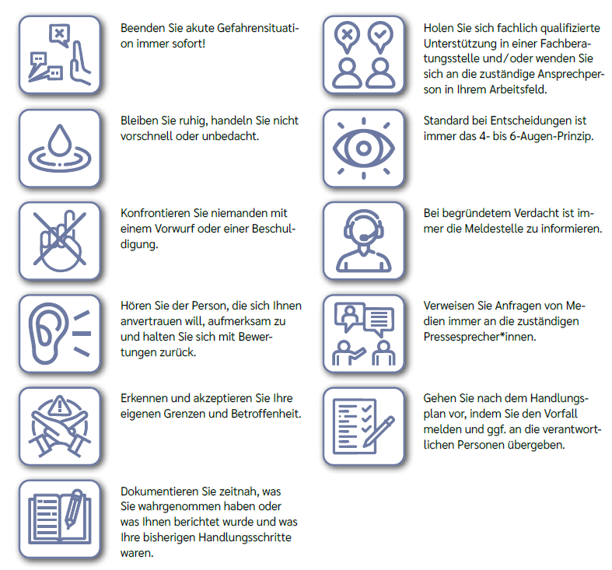
Erste Hilfe bei einem Hinweis oder einer Vermutung
Was jetzt zählt
1 · Sicherheit
Akute Gefährdung sofort beenden. Ruhe bewahren und überlegt handeln.
2 · Zuhören
Aufmerksam und ernsthaft zuhören. Keine Konfrontation und keine eigenen Ermittlungen.
3 · Dokumentieren
Wahrnehmungen und bisherige Handlungsschritte zeitnah festhalten. Fachliche Unterstützung hinzuziehen.
Diakonie RWL · FUVSS-PIA
03
Notes:
[Sources]
2026-07-08-Arbeitshilfe-FUVSS-PIA-PuK.docx, Zeilen 76–77.
Abbildung 1: © Evangelische Landeskirche in Württemberg.
[/Sources]

Slide 4
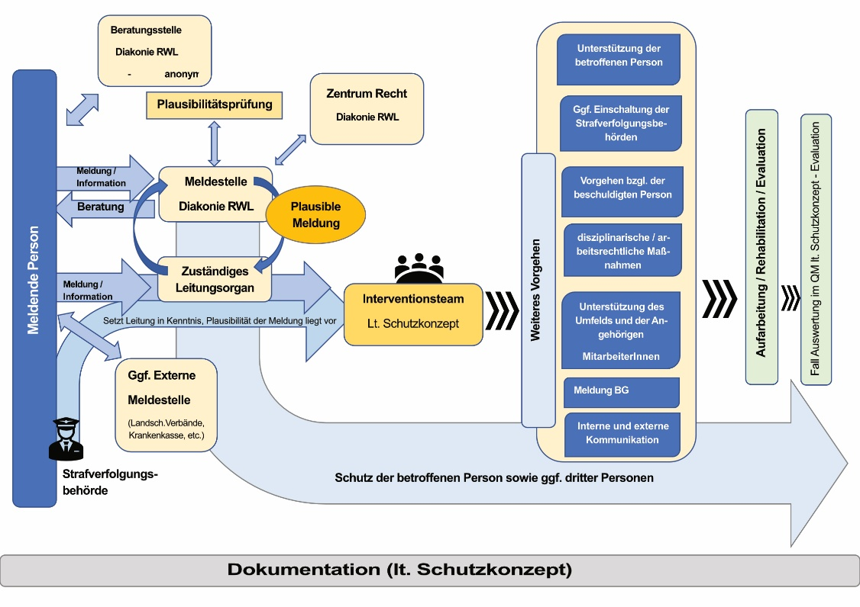
Melden, beraten, strukturiert handeln
Kern des Meldewegs
Recht auf Beratung
Anonyme Beratung ist möglich, um Fragen zu klären und Unterstützung zu erhalten.
Meldepflicht
Bei begründetem Verdacht gilt die unverzügliche Meldung nach § 8 KGSsG.
Ziel
Schutz ermöglichen, Zuständigkeit klären und ein verlässliches Verfahren eröffnen.
Diakonie RWL · FUVSS-PIA
04
Notes:
[Sources]
2026-07-08-Arbeitshilfe-FUVSS-PIA-PuK.docx, Zeilen 78–90.
Abbildung 2: © Klaus Tykwer / Diakonie RWL, in Zusammenarbeit mit EKD und Diakonie Deutschland.
[/Sources]

Slide 5
Der Interventionsprozess in sechs Phasen
0
1
2
3
4
5
Meldung
Team bilden
Stabilisieren
Aufklären
Unterstützen
Abschluss &
Aufarbeitung
Durchgehend: Betroffenenorientierung · Dokumentation · Schutz · Kommunikation · Prüfung der Gefährdungslage
Die konkrete Ausgestaltung richtet sich nach dem Schutzkonzept der jeweiligen Mitgliedseinrichtung.
Diakonie RWL · FUVSS-PIA
05
Notes:
[Sources]
2026-07-08-Arbeitshilfe-FUVSS-PIA-PuK.docx, Zeilen 136–146.
[/Sources]

Slide 6
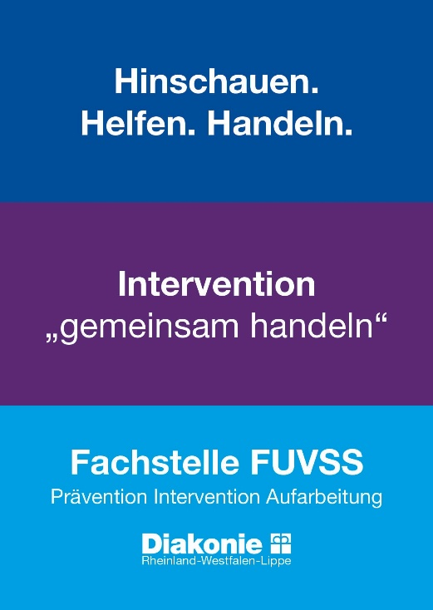
Was gute Intervention trägt
Betroffenenorientierung
Multiprofessionalität
Schutz und Unterstützung priorisieren
Keine gemeinsamen Gespräche mit der beschuldigten Person
Beteiligung ermöglichen
Recht, Personal, Kommunikation und externe Fachberatung einbeziehen
Befangenheiten prüfen
Krisenkommunikation
Fürsorge & Rehabilitation
Transparent, empathisch und verlässlich kommunizieren
Spekulationen und Schuldzuweisungen vermeiden
Auch beschuldigte Personen angemessen begleiten
Bei unbegründetem Verdacht Rehabilitation sichern
Diakonie RWL · FUVSS-PIA
06
Notes:
[Sources]
2026-07-08-Arbeitshilfe-FUVSS-PIA-PuK.docx, Zeilen 96–116 und 132–135.
Visual „Intervention – gemeinsam handeln“ aus der Arbeitshilfe.
[/Sources]

Slide 7
Prävention, Intervention und Aufarbeitung gehören zusammen
PRÄVENTION
INTERVENTION
AUFARBEITUNG
Risiken erkennen
Schutzkonzepte leben
Mitarbeitende stärken
Klar reagieren
Betroffene schützen
Verlässlich handeln
Verantwortung klären
Strukturen verstehen
Konsequenzen umsetzen
Erkenntnisse aus Intervention und Aufarbeitung stärken erneut die Prävention.
Gemeinsame Leitbotschaft: Schutz, Verantwortung und institutionelles Lernen sind ein kontinuierlicher Auftrag.
Diakonie RWL · FUVSS-PIA
07
Notes:
[Sources]
2026-07-08-Arbeitshilfe-FUVSS-PIA-PuK.docx, Zeilen 89–90, 135, 147–159 und 179–180.
[/Sources]

